Slide 1
Муниципальное бюджетное дошкольное образовательное учреждение № 18 «Алёнушка» х.НИКОЛАЕВСКИЙ 2-й.
Конкурс по ПДД
«Безопасная дорога в детский сад»

Slide 2
Цели: Пропаганда безопасности дорожного движения, профилактика детского дорожно-транспортного травматизма, повышение культуры поведения родителей и детей на дороге.

Slide 3
ЗАДАЧИ:
ПЕРЕДАЧА ДЕТЯМ ЗНАНИЙ О ПРАВИЛАХ БДД В КАЧЕСТВЕ ПЕШЕХОДА И ПАССАЖИРА ТРАНСТОРТНЫХ СРЕДСТВ.
РАСШИРЕНИЕ ПРЕДСТАВЛЕНИЯ ДЕТЕЙ О РАБОТЕ ГИБДД.
ФОРМИРОВАНИЕ КУЛЬТУРЫ БЕЗОПАСНОГО ПОВЕДЕНИЯ НА ДОРОГАХ.
ПОВЫШЕНИЕ КОМПЕТЕНТНОСТИ РОДИТЕЛЕЙ ПОСРЕДСТВОМ ПАРТНЕРСКИХ ВЗАИМООТНОШЕНИЙ.
ИСПОЛЬЗОВАНИЕ СОВРЕМЕННЫХ ОБРАЗОВАТЕЛЬНЫХ ТЕХНОЛОГИЙ В ПЕДАГОГИЧЕСКОЙ ПРАКТИКЕ.

Slide 4
Уголки безопасности движения в детском саду
СРЕДНЯЯ ГРУППА «ПЧЁЛКИ»
СТАРШАЯ ГРУППА «НЕПОСЕДЫ»

Slide 5
УГОЛОК БЕЗОПАСНОСТИ МЛАДШЕЙ ГРУППЫ «СОЛНЫШКО»

Slide 6
РАЗВИВАЮЩИЙ И ОБУЧАЮЩИЙ МАТЕРИАЛ ПО ПДД

Slide 7
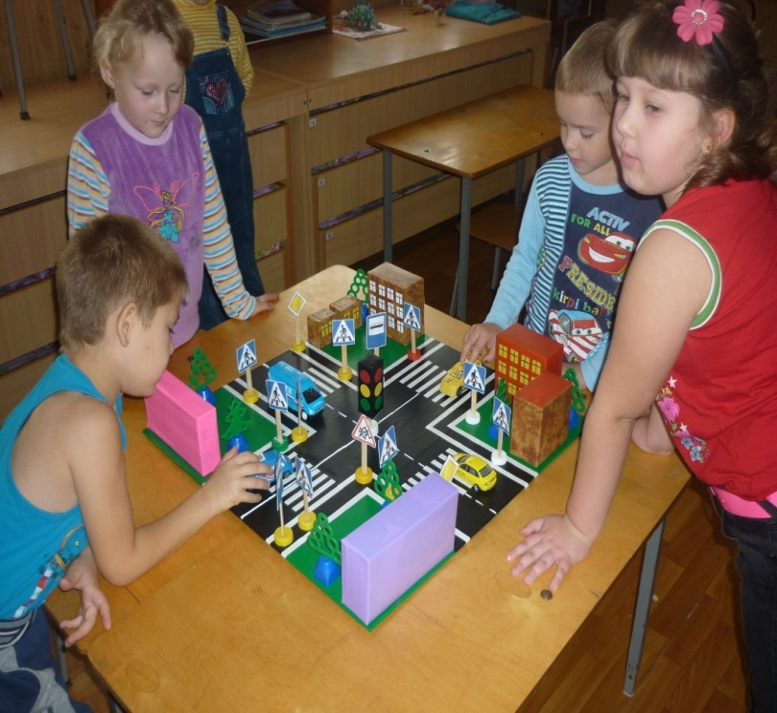
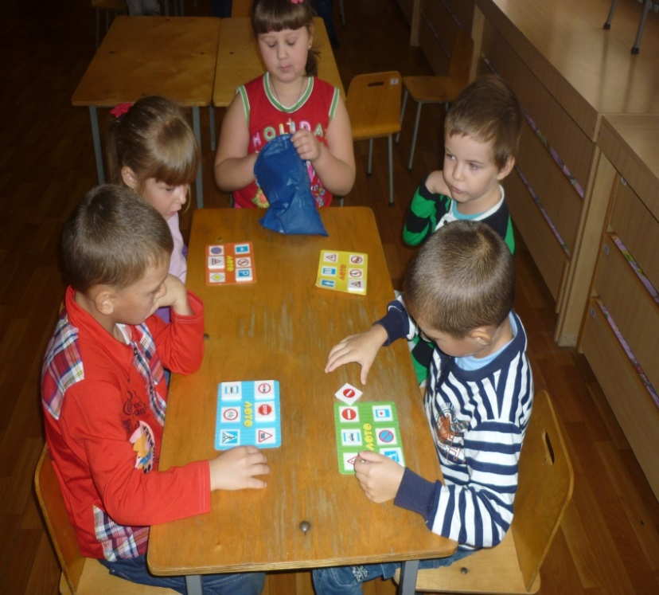
Использование развивающих игр и макетов В НОД
Макет «безопасная дорога в детский сад»
Развивающее лото «дорожные знаки»

Slide 8
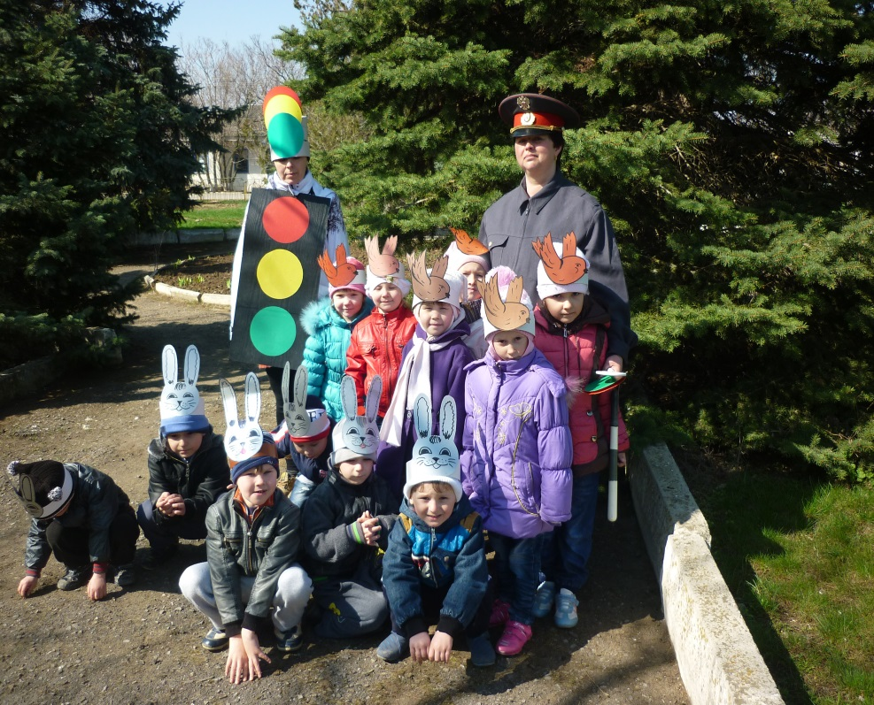
Сюжетно-ролевые игры по пдд
Воробушки и зайчики на лесной полянке
Мишка на посту

Slide 9
Спортивные и музыкальные развлечения
Музыкальное развлечение «светофор – мой друг»
Спортивное развлечение «баба-яга в стране дорожных знаков»

Slide 10
Целевые прогулки и встречи с сотрудниками гибдд
Прогулка: переходим правильно – соблюдаем правила
Встреча с инспектором гибдд

Slide 11
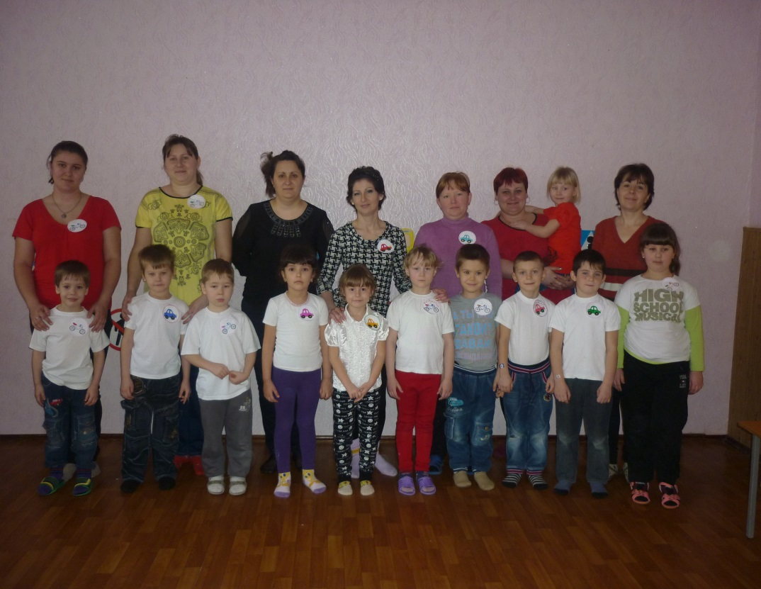
Работа с родителями
Уголок по пдд
для родителей»
Спортивное развлечение «пдд»

Slide 12
Отряд Юные помощники инспекторов дорожного движения в детском саду

Slide 13
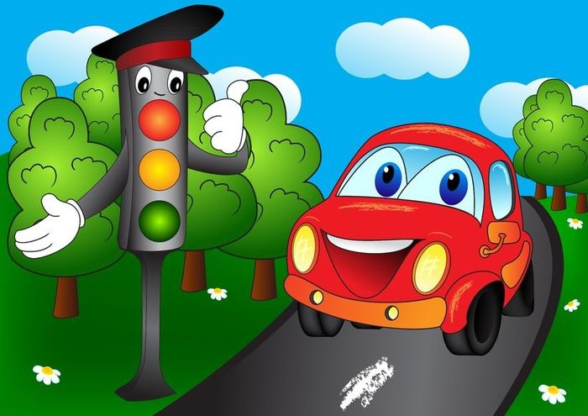
Дорога – это целая жизнь. Как удивительно похожи жизненные и дорожные ситуации и готовить к ним себя и своих детей нужно с детства.

